Slide 1
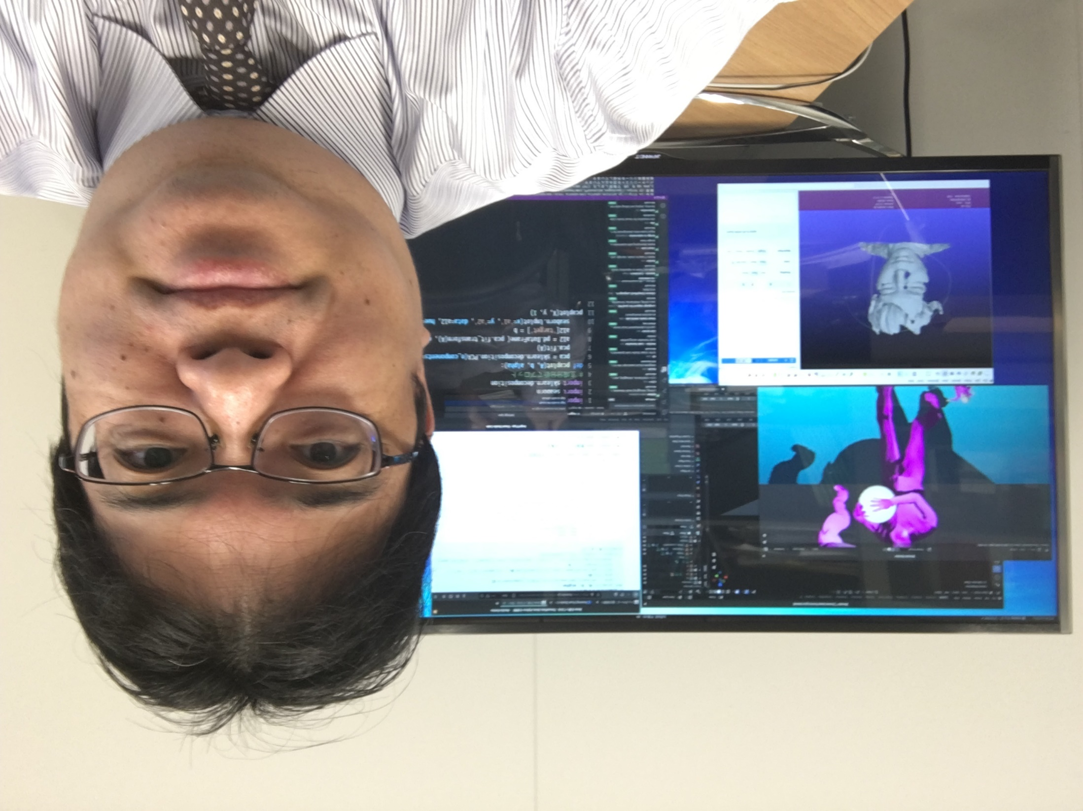
po-2. Python プログラミングの基本
トピックス： オブジェクトとメソッド，引数，代入，データの種類，制御，コードコンバット（Code Combat）の紹介
URL: https://www.kkaneko.jp/pro/po/index.html
（Python プログラミングの基本）
金子邦彦

Slide 2
オブジェクト，変数，メソッド，代入，変数
オブジェクト：コンピュータでの操作や処理の対象となるもののこと
変数：名前の付いたオブジェクトには，変数，関数，モジュールなどがある（変数や関数は，数学の変数や関数とは違う意味）
メソッド: オブジェクトに属する操作や処理．メソッド呼び出しでは，引数を指定することがある．引数（ひきすう）は，メソッドに渡す値のこと
Hero.attack("fence", 36, 26)
代入：「=」を使用．オブジェクトの値が変化する
b = a + 100

Slide 3
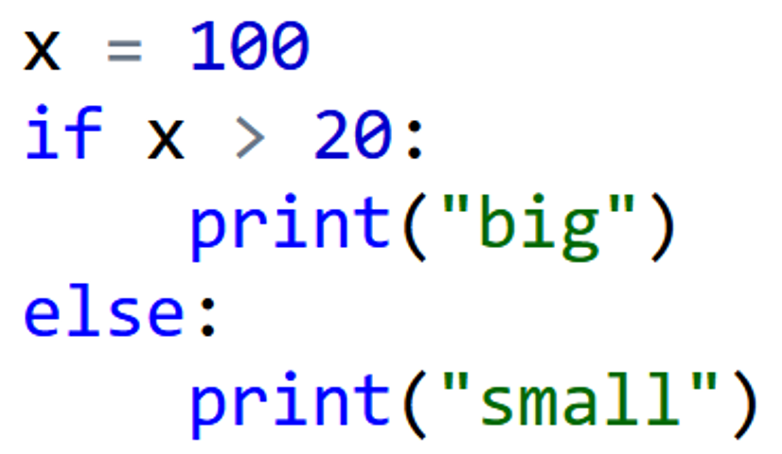
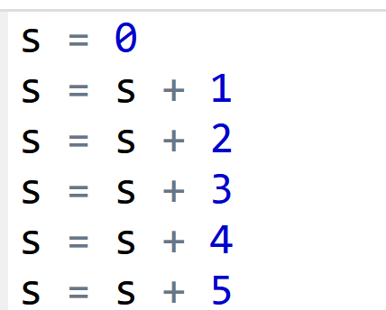
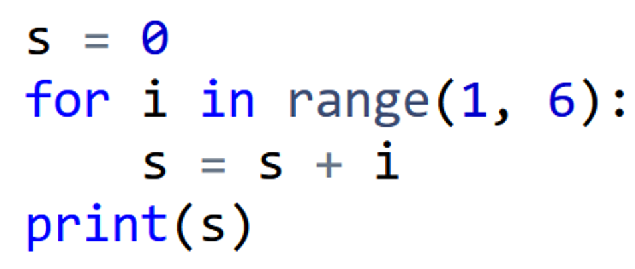
条件分岐，繰り返し（ループ）
条件分岐
繰り返し（ループ）
x > 20 のときのみ
print("big") が実行される
x ≦ 20 のときのみ
print("small") が実行される
足し算の 5回繰り返し（0 + 1, 1 + 2, 3 + 3, 6 + 4, 10 + 5）
同じ結果 15 が得られる

Slide 4
アウトライン
 | 項目
 | 復習
2-1 | オブジェクトとメソッド，引数，変数，代入
2-2 | データの種類
2-3 | 制御
2-4 | コードコンバット（Code Combat）の紹介

Slide 5
ソースコード (source code)
プログラムを，何らかのプログラミング言語で書いたもの
「ソフトウエアの設計図」ということも．
人間も読み書き，編集できる
import picamera
camera = picamera.PiCamera()
camera.capture("1.jpg")
exit()
Raspberry Pi で，カメラを使って
撮影し，画像を保存するプログラムの
ソースコード（Python 言語）

Slide 6
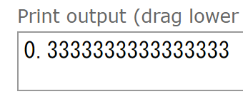
プログラミング
コンピュータによりさまざまな問題を解くとき，プログラミングが役立つ
コンピュータを使うからといって，計算が完璧に正確というわけではない
さまざまなプログラミング言語がある．用途や状況に応じて使い分ける
「１つを知っていれば，どの言語も大体似ているので，応用が利く」という考え方もある

Slide 7
プログラムが役に立つ理由
① プログラム次第で，様々な処理が可能．
② プログラムは，コンピュータでの様々な処理を自動化する
③ プログラムのソースコードは，作業記録としても使うことができる．いつでも再現できる．
④ プログラム中の値などを変えて再実行も簡単

Slide 8
2-1. オブジェクトとメソッド，引数，変数，代入

Slide 9
オブジェクト
オブジェクト：コンピュータでの操作や処理の対象となるもののこと
名前の付いたオブジェクトには，変数，関数，モジュールなどがある．

Slide 10
オブジェクトとメソッド
hero.moveDown()
hero オブジェクト
moveDown() メソッド
間を「.」で区切っている
Python プログラム
メソッド: オブジェクトに属する操作や処理．
メソッド呼び出しでは，引数を指定することがある．引数（ひきすう）は，メソッドに渡す値のこと
Hero.attack("fence", 36, 26)

Slide 11
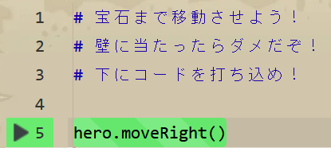
オブジェクトとメソッド
オブジェクトが動く
オブジェクトとメソッド
（Python プログラム）
実行画面

Slide 12
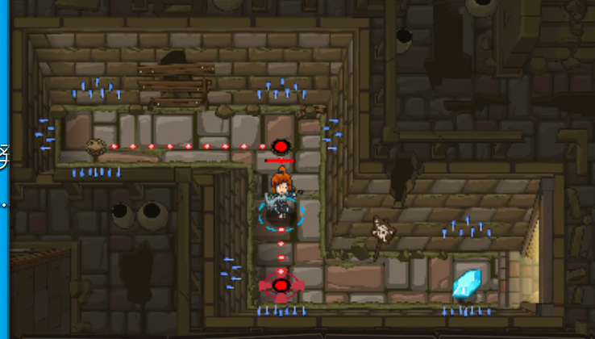
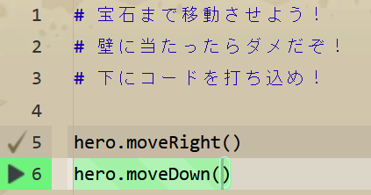
オブジェクトが動く
オブジェクトとメソッド
（Python プログラム）
実行画面

Slide 13
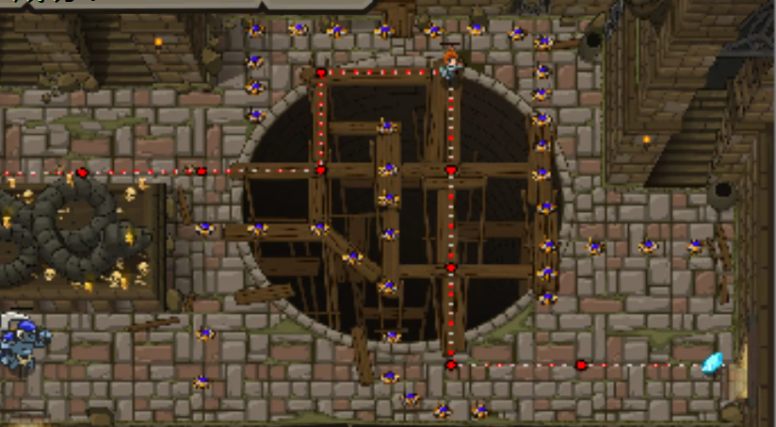
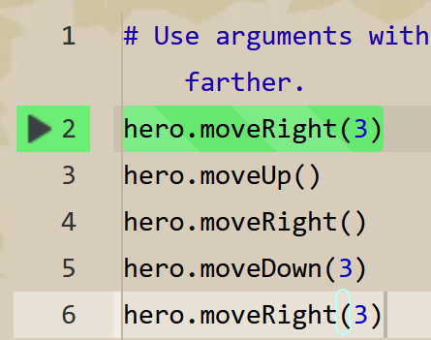
メソッドの引数
オブジェクトが動く
実行画面
オブジェクトとメソッド
（Python プログラム）
引数がある場合もあれば，
ない場合もある．

Slide 14
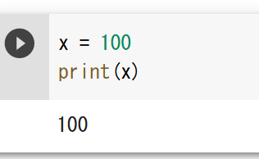
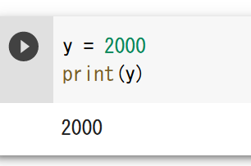
Python の変数
変数：名前の付いたオブジェクトには，変数，関数などがある（変数や関数は，数学の変数や関数とは違う意味）
変数は， 「値をコンピュータに覚えさせておくもの」として使うことができる
変数には，値を代入できる

Slide 15
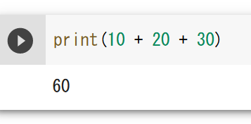
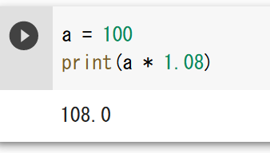
式
式から値が求まる（コンピュータを使って，計算などができる）
式は変数を含むことができる

Slide 16
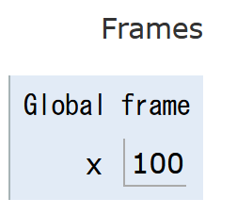
代入
代入：プログラムで，「x = 100」のように書くと，x の値が 100 に変化する
x = 100
プログラム
実行結果

Slide 17
メソッドアクセス，代入
Python プログラムの例
x = 100
a = x + 200
enermy1 = hero.findNearestEnemy()
hero.attack(enemy1)
代入：オブジェクト名 ＋ 「=」
＋ 式または値またはメソッド呼び出し
メソッドアクセス：オブジェクト名 ＋ 「.」
＋ メソッド名 ＋「()」 （引数を付けることも）
Python プログラムでは，その他にも，属性アクセス，関数呼び出し，制御，「*」, 「+」などの演算子，コマンド，定義など

Slide 18
2-2．データの種類

Slide 19
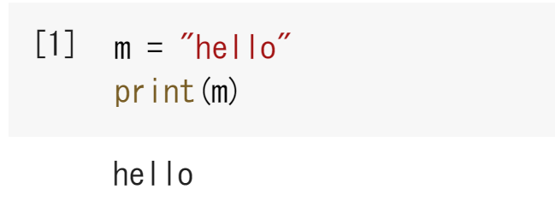
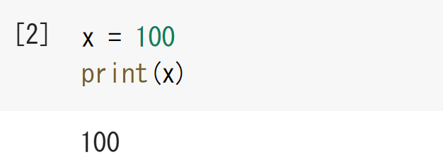
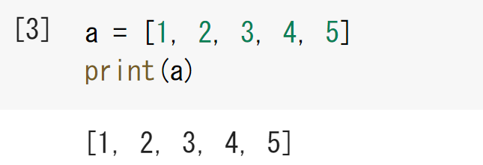
データの種類
文字データ
数値データ
その他

Slide 20
Python の主なデータの種類
データの種類 | クラス名 | Python プログラムでの書き方
整数 | int | 10
 | Decimal | import decimal decimal.Decimal(10)
浮動小数 | float | 1.23
 | complex
文字列 | str | "Hello, World\n"
true/false | bool | True
日時 | datetime.datetime | import datetime as dt dt.datetime(2022, 12, 1, 1, 23, 45)
リスト | List | [1, 2, 3]
レンジ | range | range(1, 4)
辞書 | dict | {1: "orange", 2: "apple", 3: "apple"}
numpy 配列 | numpy.ndarray | import numpy as np np.array([1, 2, 3])

Slide 21
演習
資料：22 ～ 25
【トピックス】
データの種類
変数

Slide 22
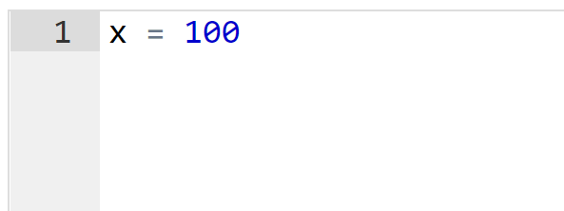
変数
① Python Tutor のエディタで次のプログラムを入れる．
整数を使ってみる．
変数 x の値を 100 に変化させる．
次のように「x = 100」を入れる．

Slide 23
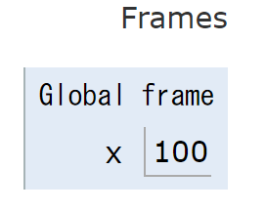
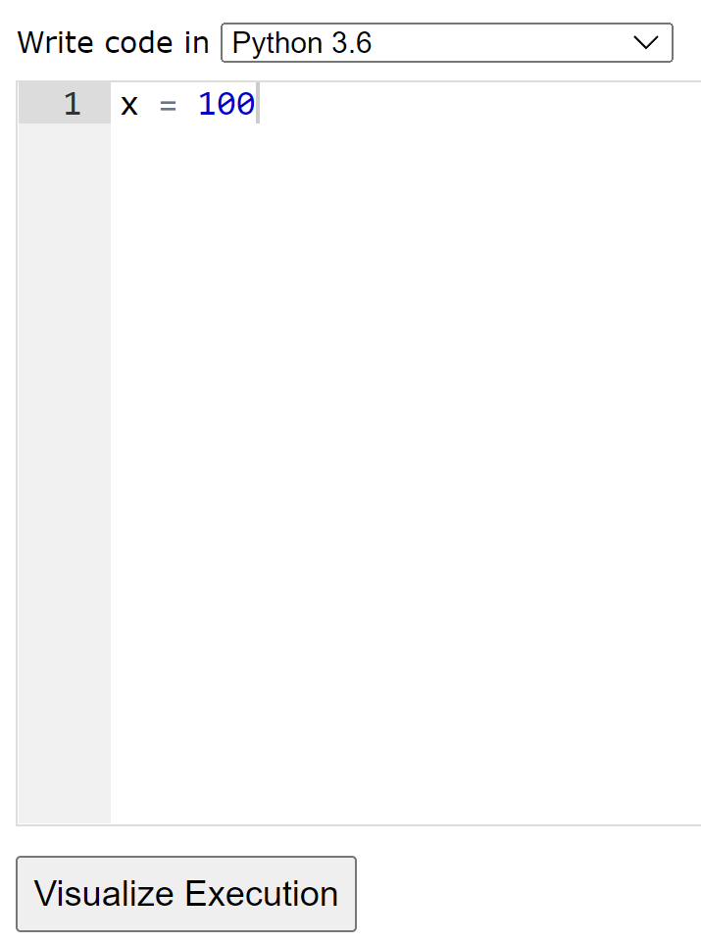
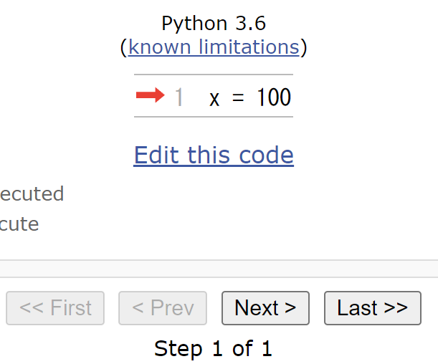
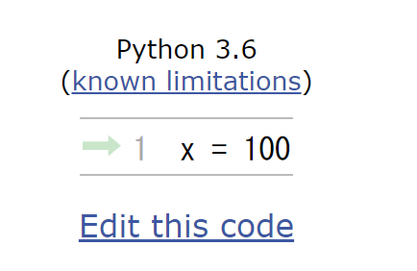
② 実行し，結果を確認する
「x 100」となっている．
「Visual Execution」をクリック．そして「Last」をクリック．結果を確認． 「Edit this code」をクリックすると，エディタの画面に戻る

Slide 24
変数
③ Python Tutor のエディタで次のプログラムを入れる．
今度は、文字列を使ってみる

Slide 25
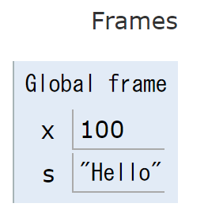
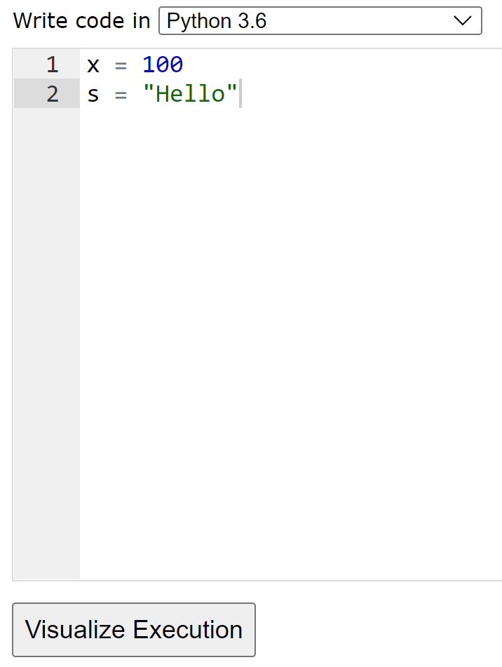
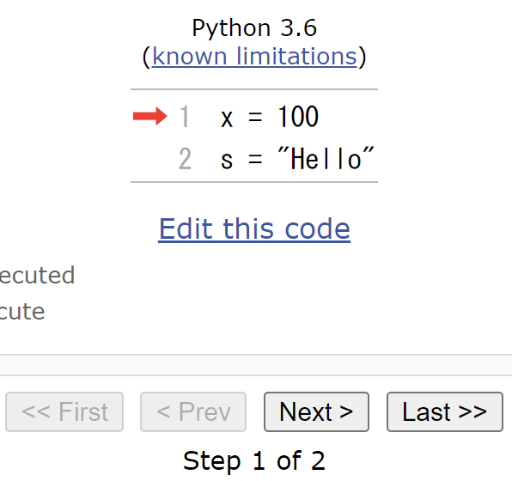
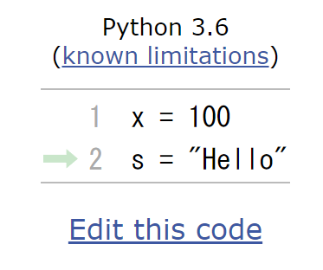
④ 実行し，結果を確認する．
「s "Hello"」となっている．
「Visual Execution」をクリック．そして「Last」をクリック．結果を確認． 「Edit this code」をクリックすると，エディタの画面に戻る

Slide 26
2-3. 制御

Slide 27
制御
プログラムは，上から順に実行（逐次実行）が基本である
条件分岐では，「実行される部分」と「実行されない部分」がある
繰り返し（ループ）では，同じ部分が繰り返し実行される

Slide 28
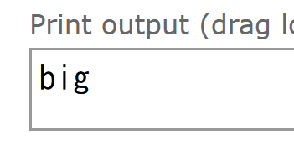
条件分岐
条件分岐では，「実行される部分」と「実行されない部分」がある
実行結果
プログラム
x > 20 のときのみ
print("big") が実行される
x ≦ 20 のときのみ
print("small") が実行される

Slide 29
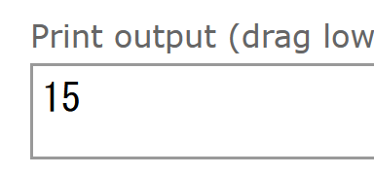
繰り返し（ループ）
繰り返し（ループ）では，同じ部分が繰り返し実行される
実行結果
プログラム
足し算の 5回繰り返し
0 + 1, 1 + 2, 3 + 3, 6 + 4, 10 + 5

Slide 30
繰り返し（ループ）
while True:
hero.moveRight()
hero.moveLeft()
Python プログラム
同じ処理や操作を繰り返す
これをマスターしておく．
他の多くのプログラミング言語でも応用がきく．

Slide 31
オブジェクト，変数，メソッド，代入，変数
オブジェクト：コンピュータでの操作や処理の対象となるもののこと
変数：名前の付いたオブジェクトには，変数，関数，モジュールなどがある（変数や関数は，数学の変数や関数とは違う意味）
メソッド: オブジェクトに属する操作や処理．メソッド呼び出しでは，引数を指定することがある．引数（ひきすう）は，メソッドに渡す値のこと
Hero.attack("fence", 36, 26)
代入：「=」を使用．オブジェクトの値が変化する
b = a + 100

Slide 32
条件分岐，繰り返し（ループ）
条件分岐
繰り返し（ループ）
x > 20 のときのみ
print("big") が実行される
x ≦ 20 のときのみ
print("small") が実行される
足し算の 5回繰り返し（0 + 1, 1 + 2, 3 + 3, 6 + 4, 10 + 5）
同じ結果 15 が得られる

Slide 33
2-4. コードコンバット（Code Combat）の紹介

Slide 34
Python まとめ
オブジェクトとメソッド
hero.moveDown()
hero はオブジェクト
moveDown() はメソッド
文字列は「"」または「'」で囲む
メソッド呼び出しでは，引数を指定することがある
hero.attack("fence", 36, 26)
hero.attack(enemy1)
変数と代入
x = "Door"
メソッドの結果を，変数に代入
enermy1 = hero.findNearestEnemy()
繰り返し（ループ）
while True:
hero.moveRight()
hero.moveLeft()

Slide 35
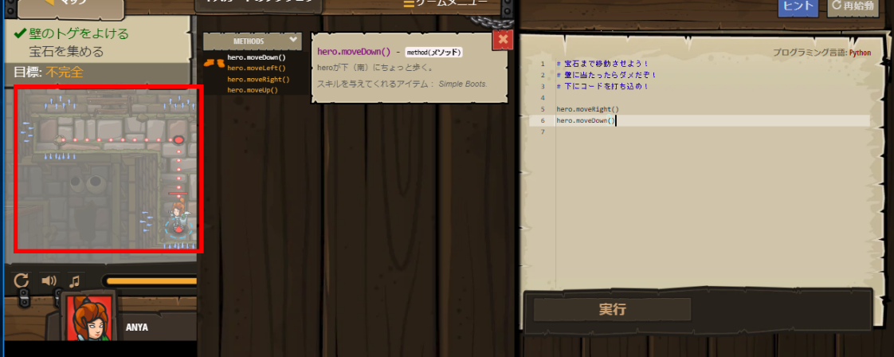
コードコンバット
コードコンバットは，Python プログラムの実習ができるオンラインサービス
オブジェクト
メソッド
文字列
引数
変数と代入
繰り返し（ループ）
プログラム実行結果
がビジュアルに表示
される画面など
プログラム編集
の画面など

Slide 36
コードコンバットを使うには
URL: https://codecombat.com
各自で会員登録することもできる（メリット：課金アイテムを買うことができる．履歴が残る）
・メールアドレス
・パスワードは，コードコンバット専用の
パスワードを自分で考える
・誕生日
課金のメッセージがでたら，注意深く対処する
この資料では，会員登録しないとして説明する
最初のダンジョンのクリア：目安は１から３時間

Slide 37
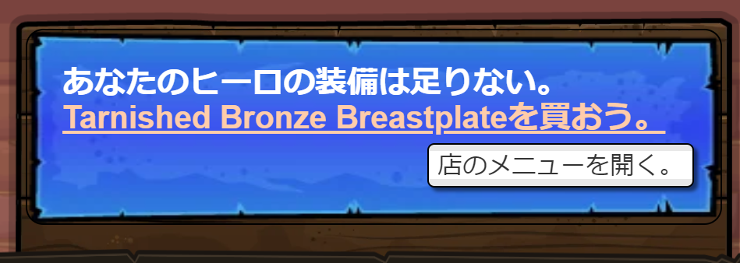
① Web ブラウザを使う
https://codecombat.com
「課金のメッセージ」などで心配なことが
あるときは，無理に使い続けないこと
課金のメッセージの例

Slide 38
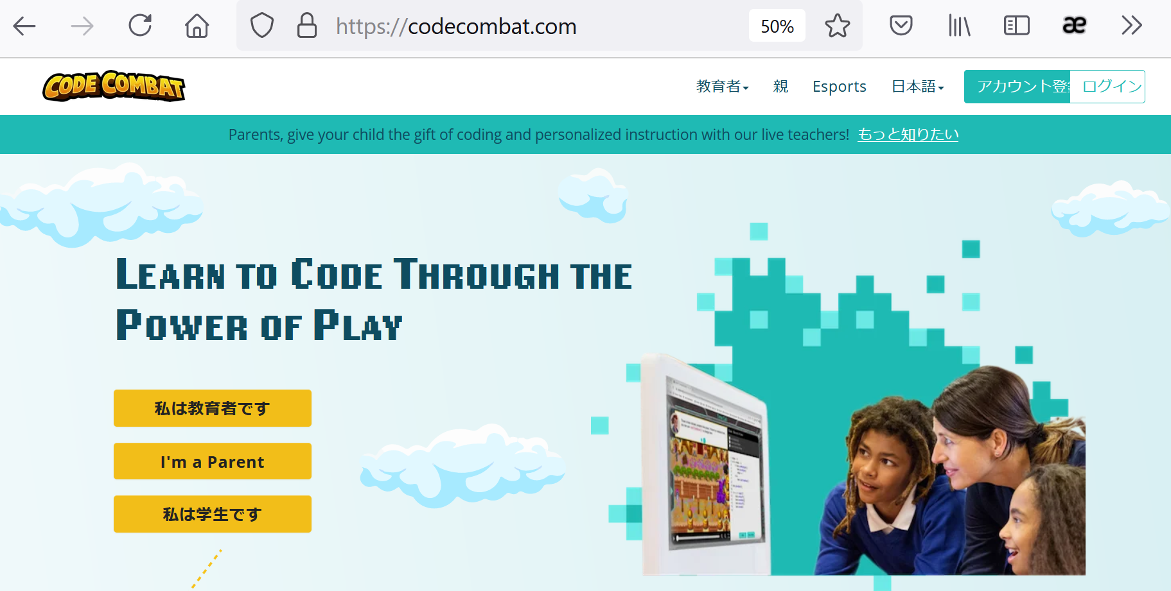
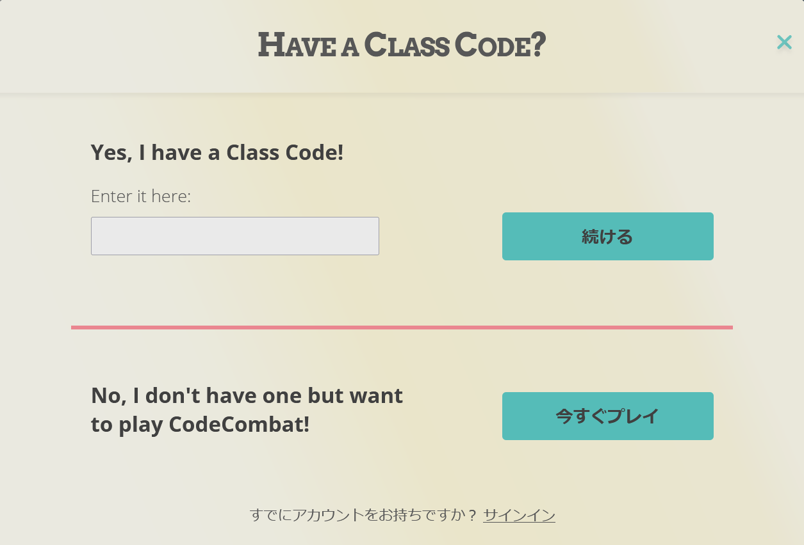
② 「今すぐプレイ」をクリック
「日本語」になっていない場合には，日本語に変える
アカウント登録やログインは行わないことにする

Slide 39
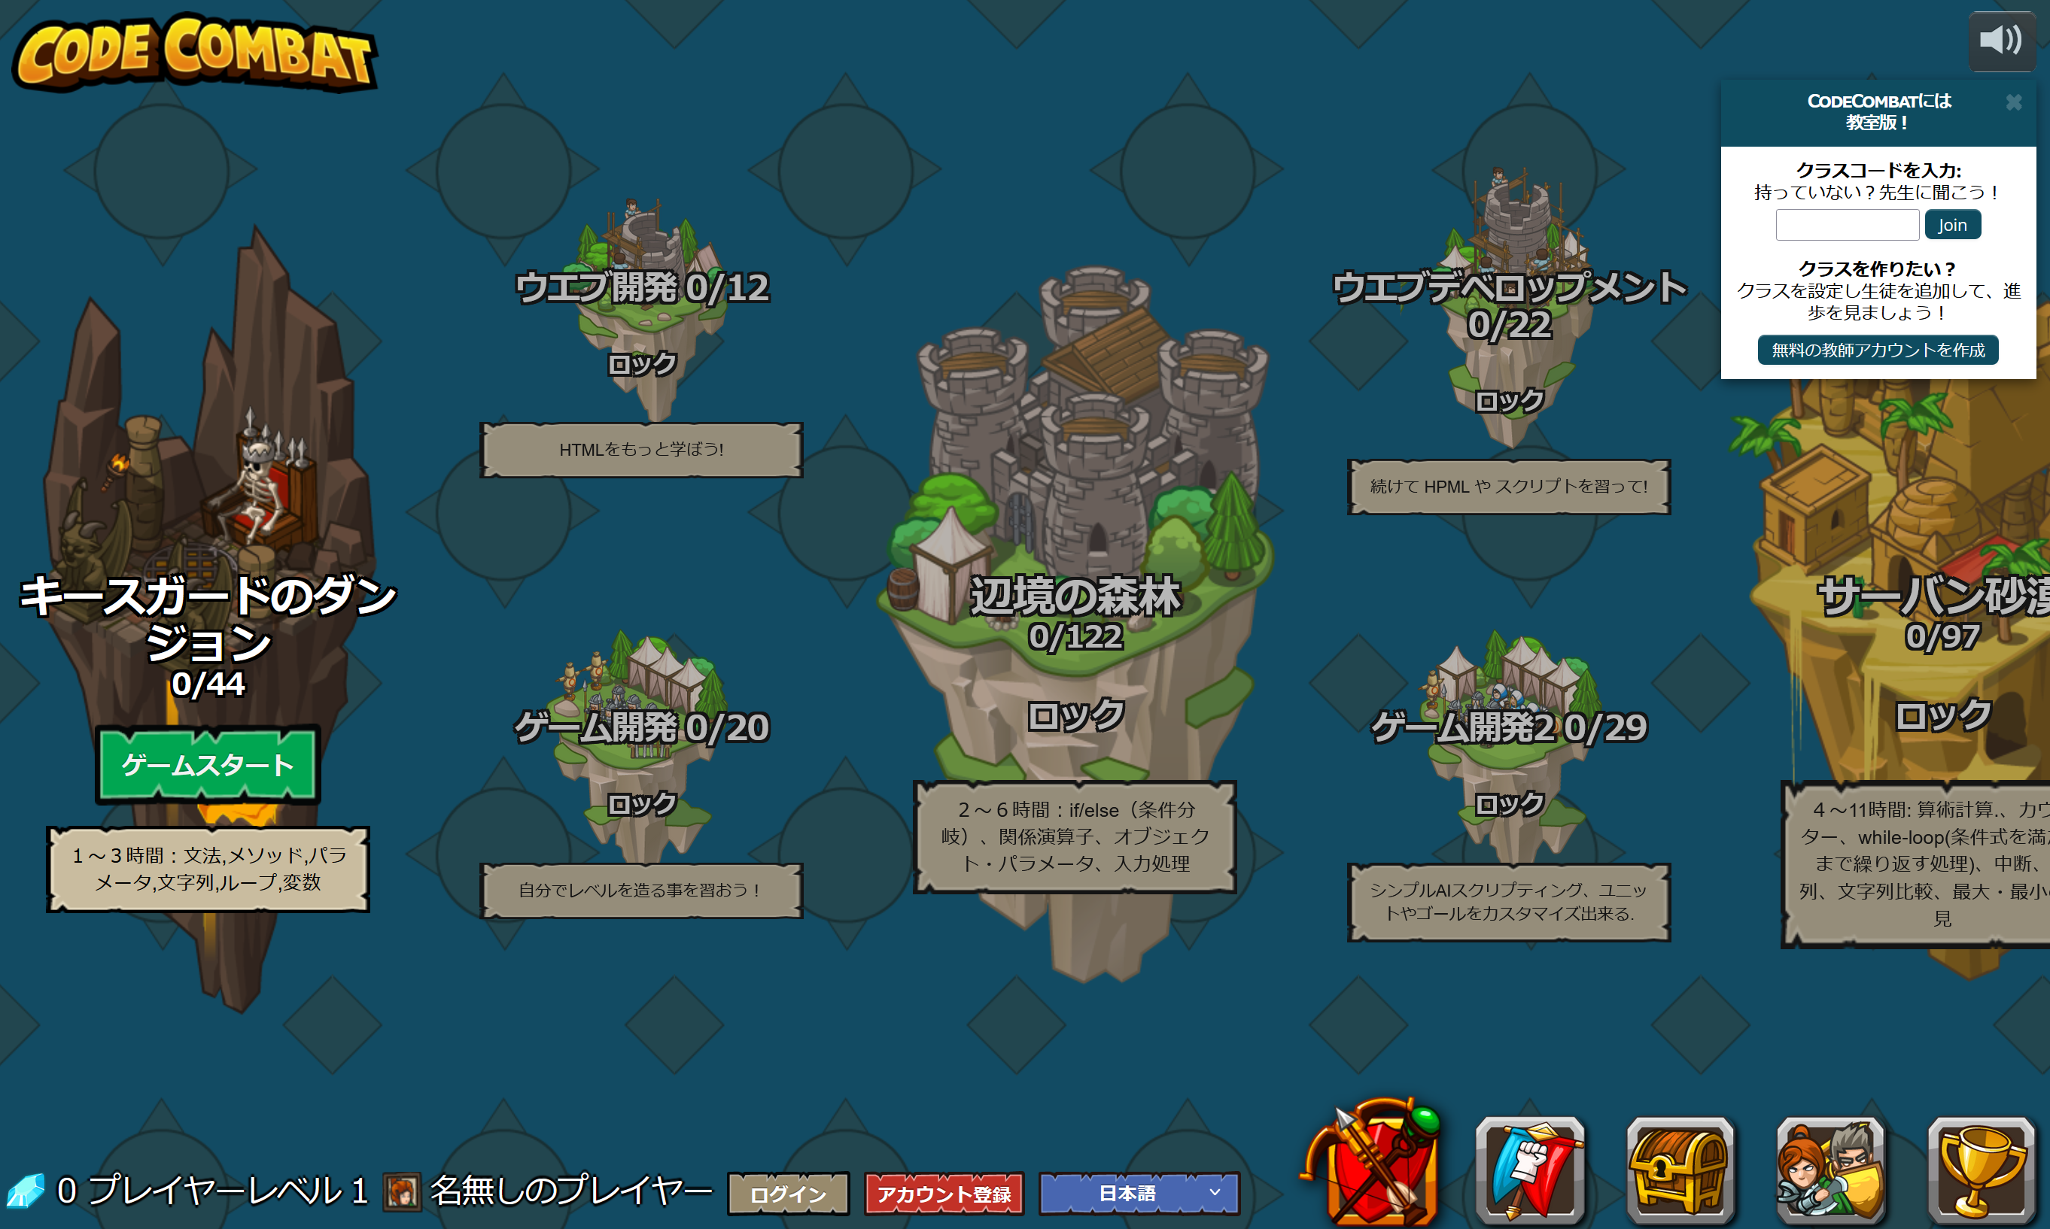
③ キースガードのダンジョンを選んでみる。「ゲームスタート」をクリック

Slide 40
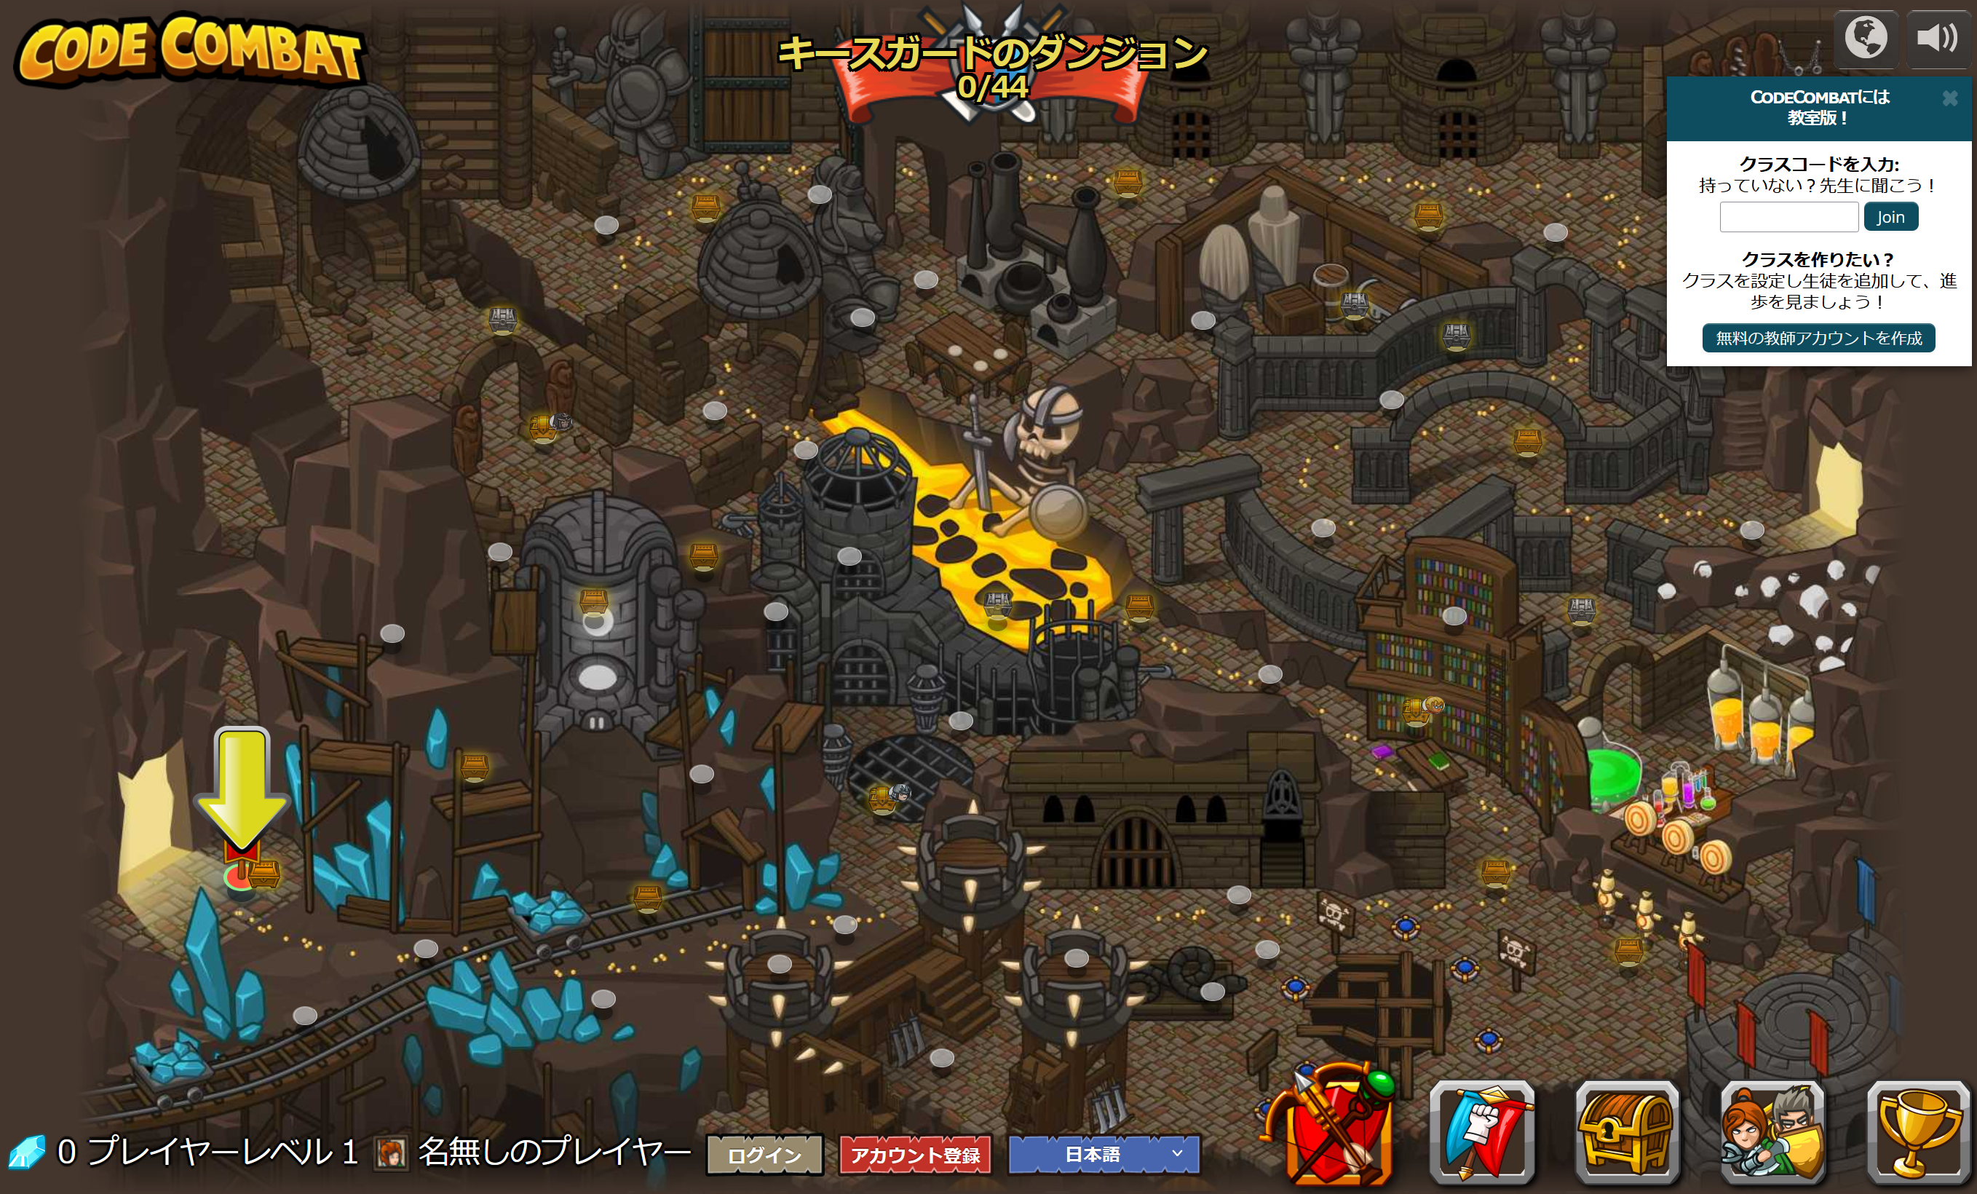
④ 「キースガードのダンジョン」の最初のダンジョンを選ぶ
音声が出るので、このとき、各自で「音量」を調整
ゴール
課金なしで
も
ゴールに
行ける
最初のダンジョン

Slide 41
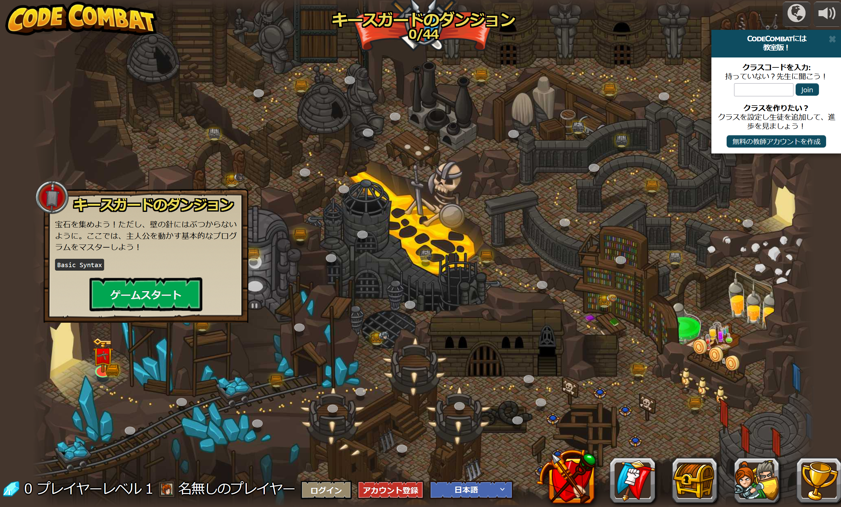
⑤ 「ゲームスタート」をクリック

Slide 42
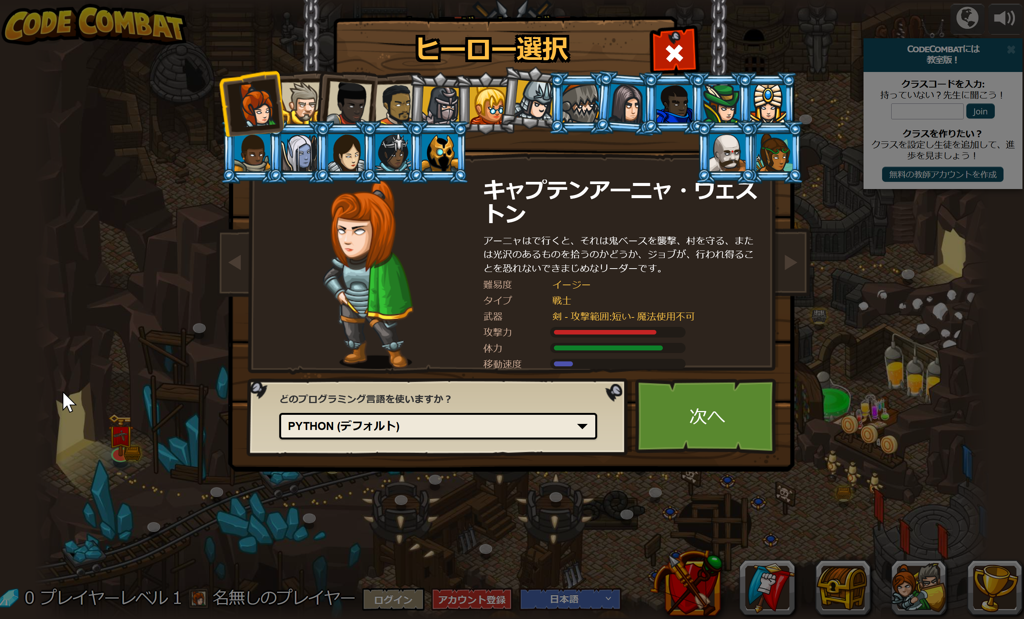
⑥ 「Python（デフォルト）」を選び、「次へ」をクリック

Slide 43
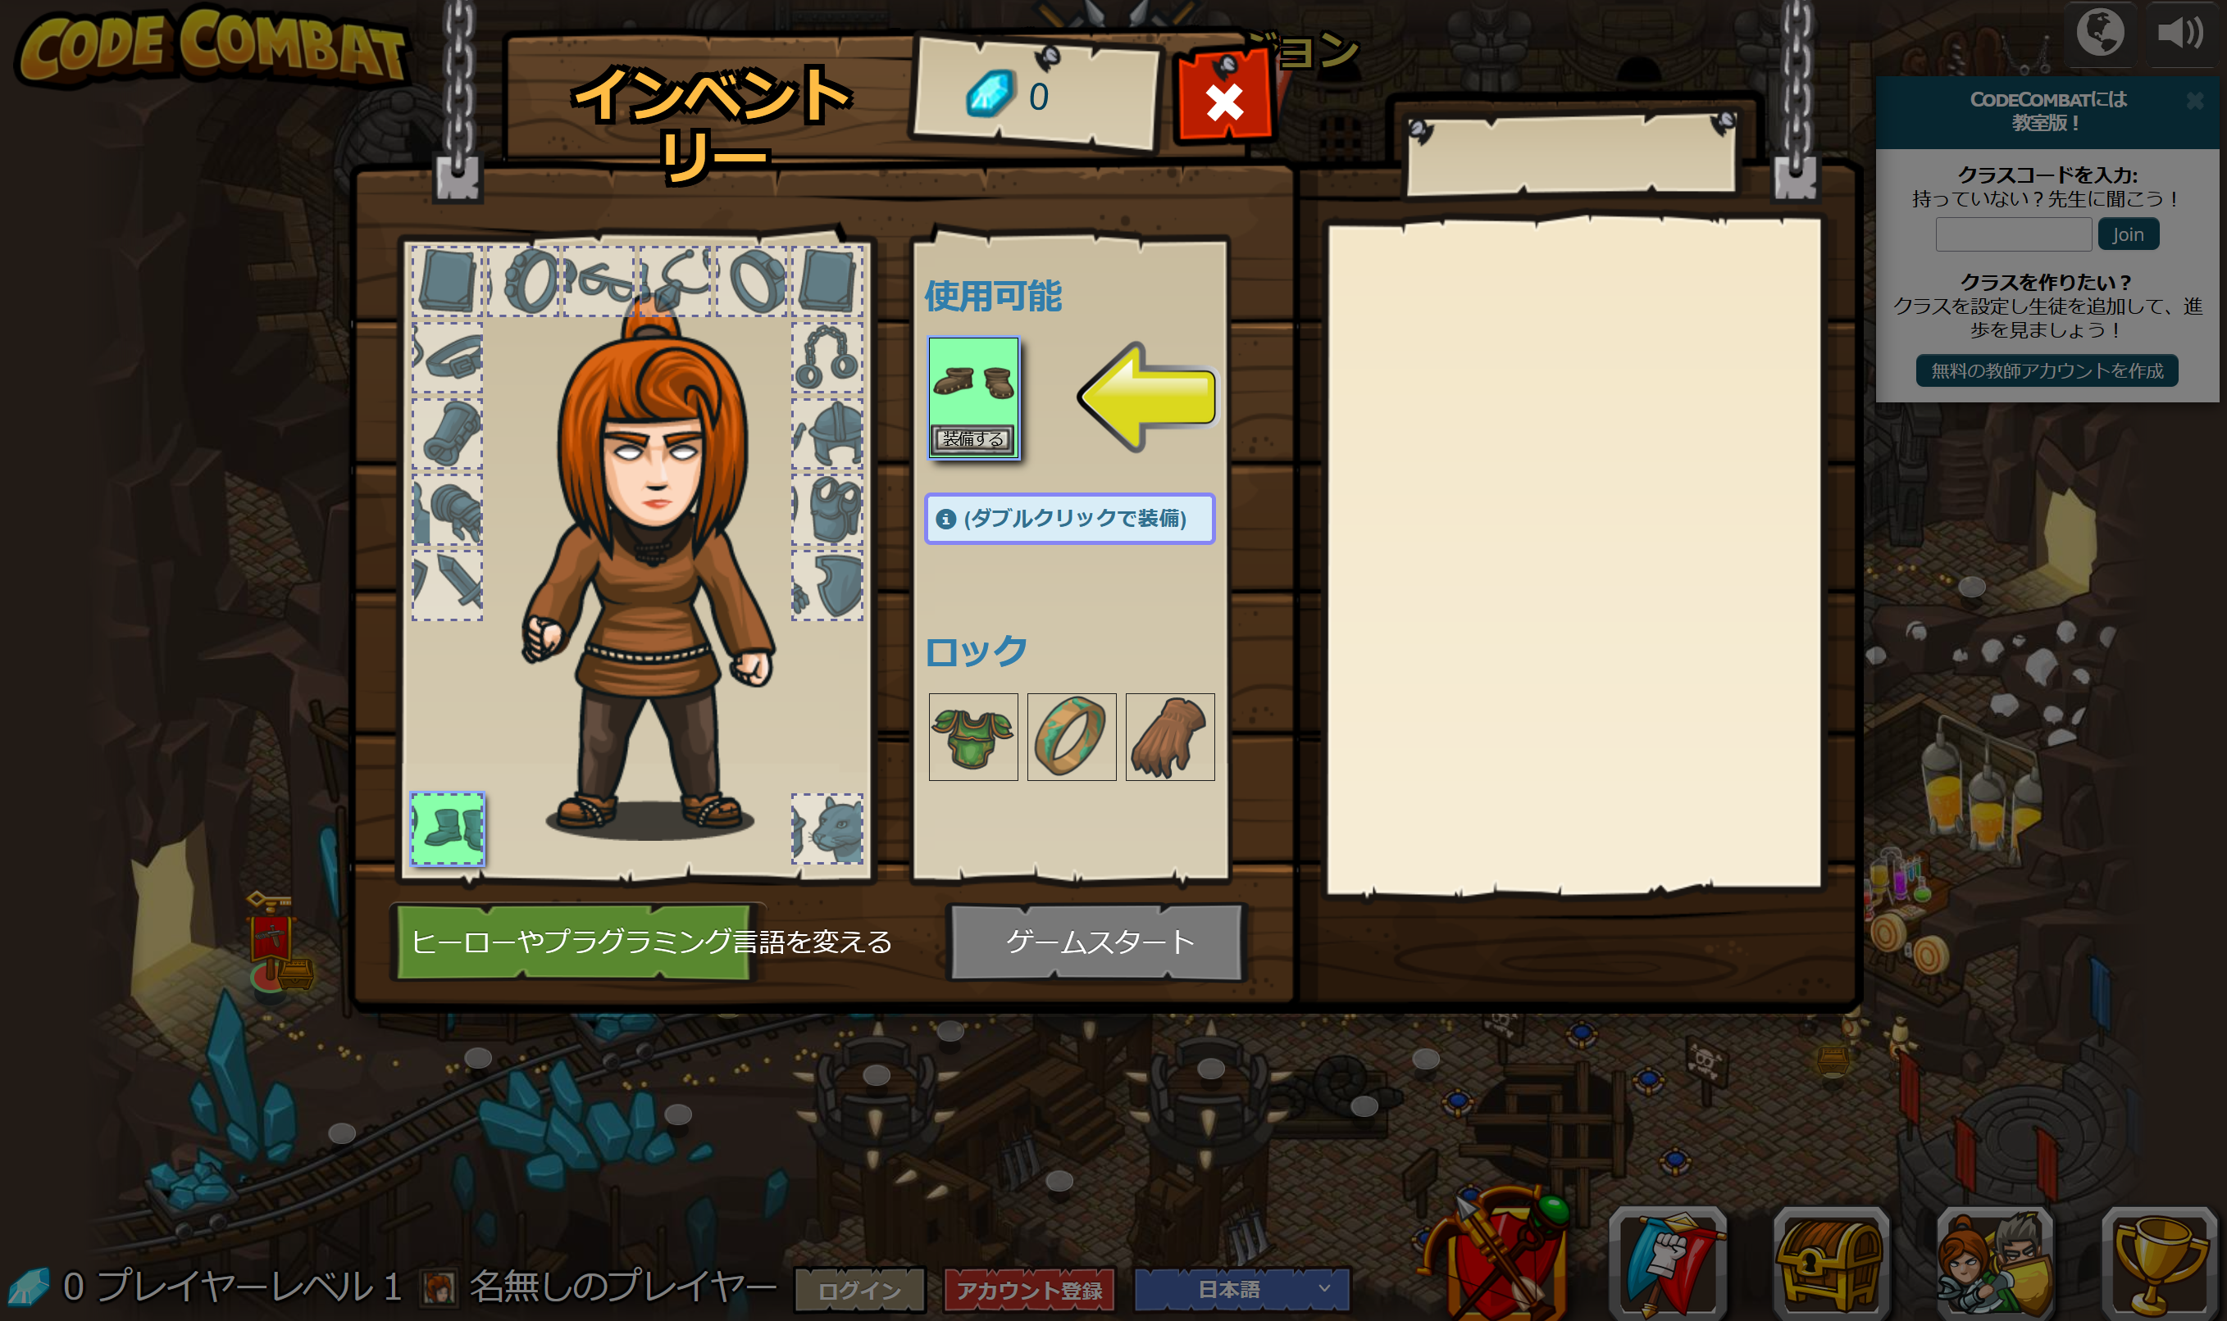
⑦ 使用可能なアイテムを選ぶ（ダブルクリック）

Slide 44
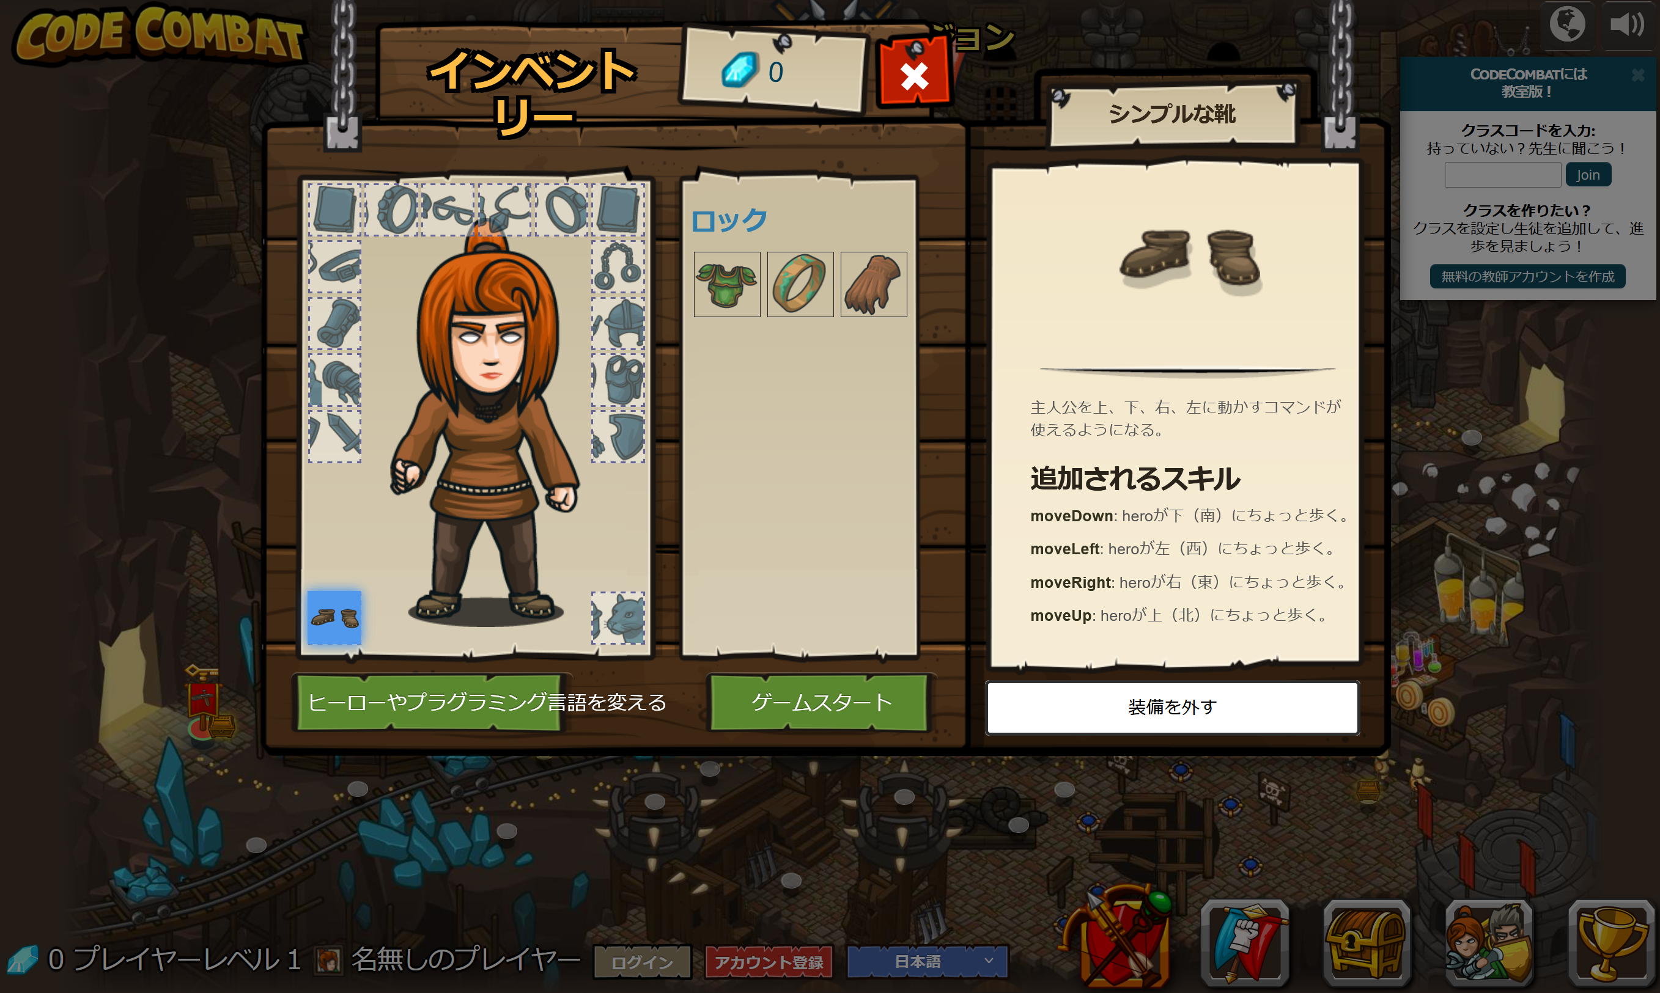
⑧「ゲームスタート」をクリック

Slide 45
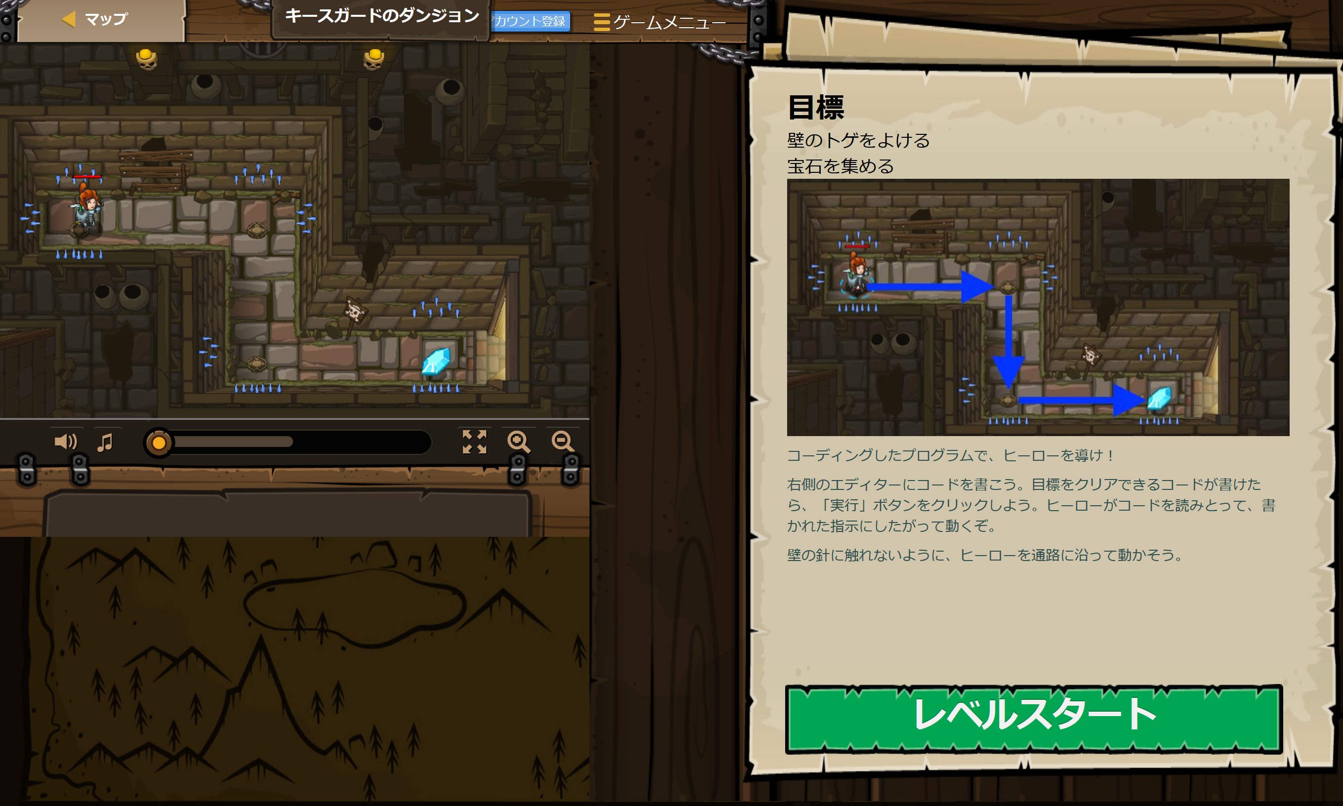
⑨ 「レベルスタート」をクリック

Slide 46
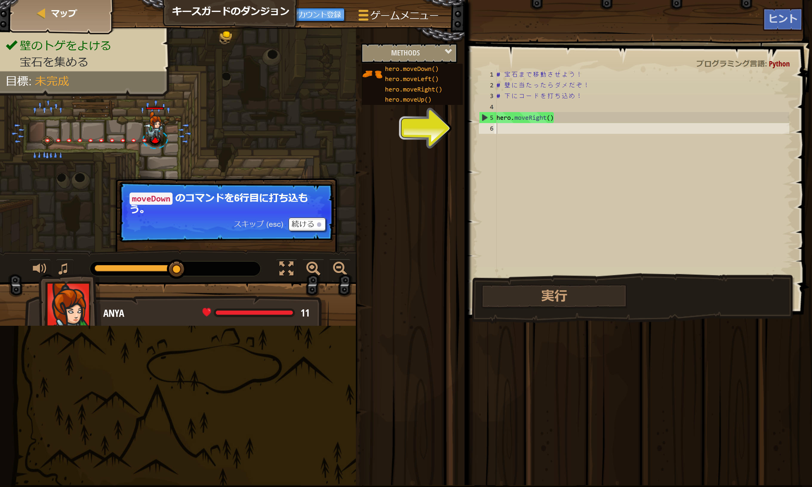
ヒントを見たいときは、「ヒント」をクリック

Slide 47
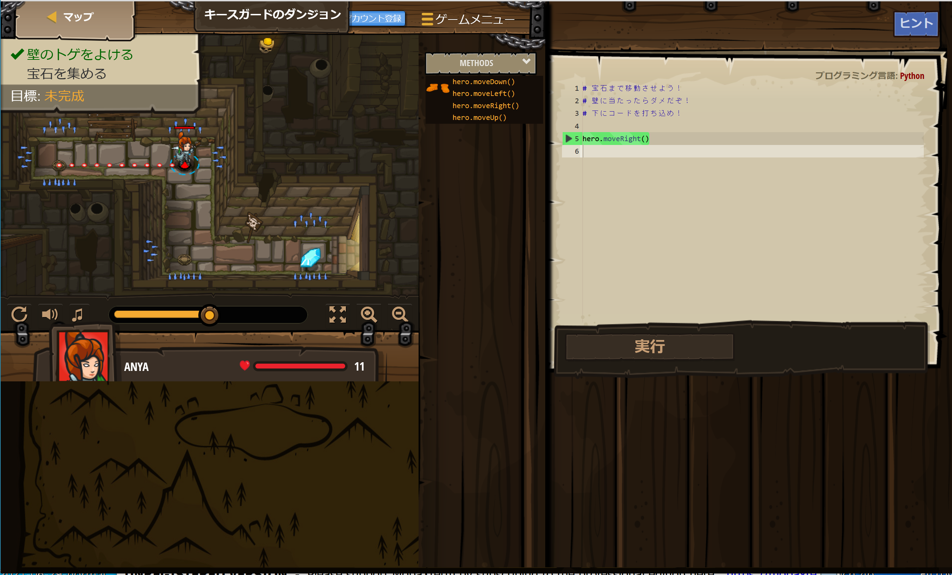
メソッドの説明を見たいときは、「メソッド」の下のリストの中から、説明を見たいメソッドをクリック

Slide 48
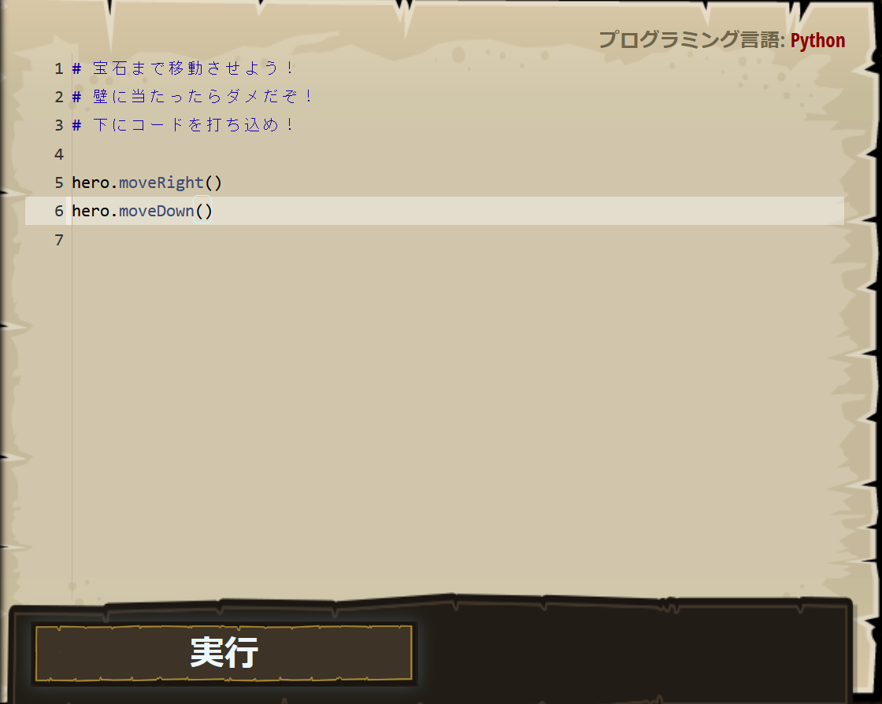
⑩ 編集画面で、試しに、「hero.moveDown()」と追加して、「実行」をクリックしてみる

Slide 49
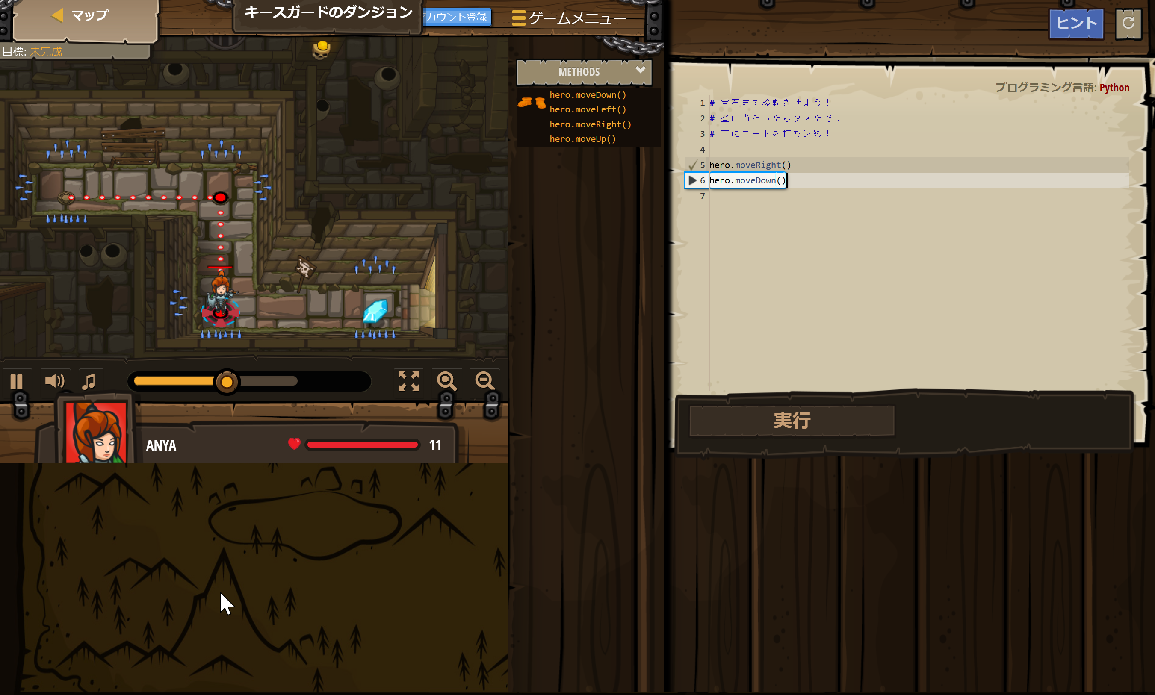
⑪ 「実行」で，キャラクタが動くので確認する
hero.moveRight() で右に動き、hero.moveDown() で下に動く

Slide 50
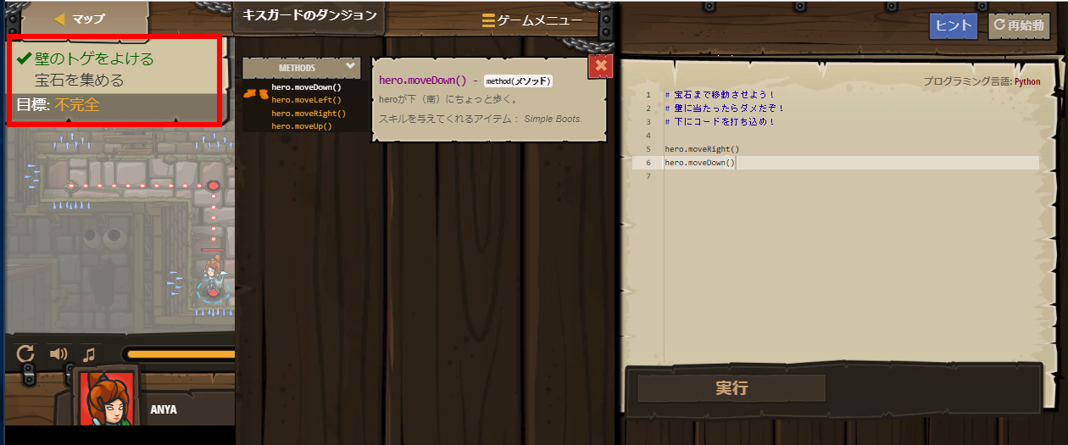
迷ったら，「ミッション（目標）」や「ヒント」を確認する
プログラミングの練習だけでなく，ゲーム要素（パズル）もある．楽しんで解く．
ヒントや説明が，英語で表示される場合がある
（日本語版が無いときは英語表示）

Slide 51
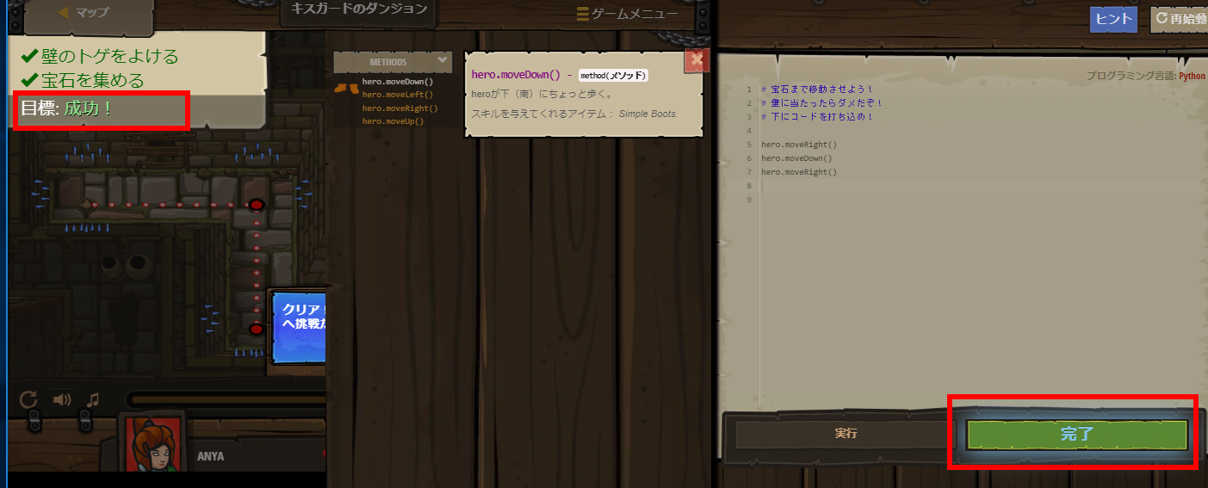
⑫「目標：成功！」になるまで、編集画面を書き換えて、「実行」を繰り返す。
「目標：成功！」になったら「完了」をクリック

Slide 52
⑬ 完了の確認．「続ける」をクリック

Slide 53
ダンジョンのゴールを目指す
赤い旗をたどり，ダンジョンのゴールを目指す
有料のダンジョンもある．支払いをしない場合は，有料のダンジョンは選べない
赤い旗をたどる
青い旗は有料のことも

Slide 54
⑭ ダンジョンの出口を目指す

Slide 55
オブジェクト，変数，メソッド，代入，変数
オブジェクト：コンピュータでの操作や処理の対象となるもののこと
変数：名前の付いたオブジェクトには，変数，関数，モジュールなどがある（変数や関数は，数学の変数や関数とは違う意味）
メソッド: オブジェクトに属する操作や処理．メソッド呼び出しでは，引数を指定することがある．引数（ひきすう）は，メソッドに渡す値のこと
Hero.attack("fence", 36, 26)
代入：「=」を使用．オブジェクトの値が変化する
b = a + 100

Slide 56
条件分岐，繰り返し（ループ）
条件分岐
繰り返し（ループ）
x > 20 のときのみ
print("big") が実行される
x ≦ 20 のときのみ
print("small") が実行される
足し算の 5回繰り返し（0 + 1, 1 + 2, 3 + 3, 6 + 4, 10 + 5）
同じ結果 15 が得られる

Slide 57
Python 関連ページ
Python まとめページ
https://www.kkaneko.jp/tools/man/python.html
Python 入門（スライド資料とプログラム例）
https://www.kkaneko.jp/pro/pf/index.html
Python プログラミングの基本（スライド資料とプログラム例）
https://www.kkaneko.jp/pro/po/index.html
Python プログラム例
https://www.kkaneko.jp/pro/python/index.html
人工知能の実行（Google Colaboratory を使用）
https://www.kkaneko.jp/ai/ni/index.html
人工知能の実行（Python を使用）（Windows 上）
https://www.kkaneko.jp/ai/deepim/index.html

